Slide 1
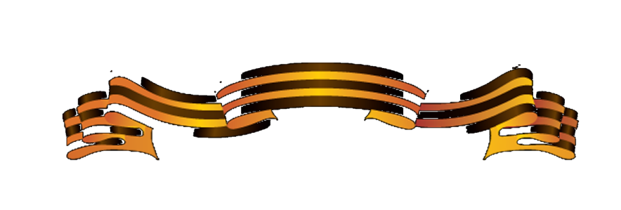
Мы гуляем по городу и практически не задумываемся о том, в честь кого названа та или иная улица нашего Иркутска. Многие даже не знают, что некоторые улицы носят имя фронтовика.

Slide 2
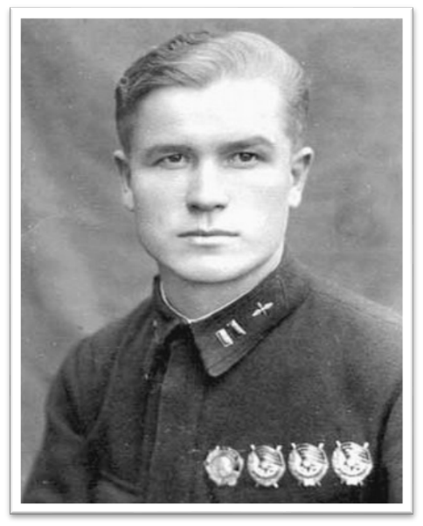
Егоров Петр Дмитриевич
Советский военный лётчик, командир 263-го Померанского ордена Суворова 2-й степени истребительного авиационного полка 215-й истребительной авиационной дивизии 2-го Белорусского фронта, полковник, Герой Российской Федерации первый в Иркутской области. Одна из улиц города Иркутска была названа в честь Героя.

Slide 3
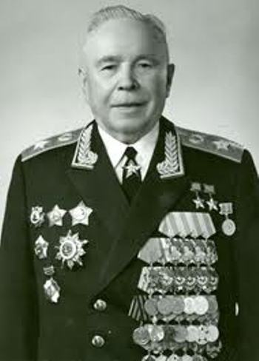
Белобородов Афанасий Павлантьевич
В 1952 г. по решению Иркутского горсовета улицу 2-ю Октябрьскую переименовали в честь нашего земляка – дважды Героя Советского союза, генерала армии, почетного гражданина Иркутска.

Slide 4
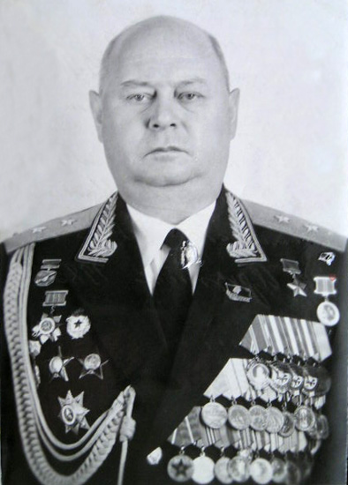
Безбоков Владимир Михайлович
Улица Приморского стала носить его имя в 1996 г. Звание Героя Советского Союза получил за 259 боевых вылетов. Перевели в Иркутск на должность командующего авиационной армией. Был председателем Иркутского областного совета ДОСААФ, руководил областным Советом ветеранов войны

Slide 5
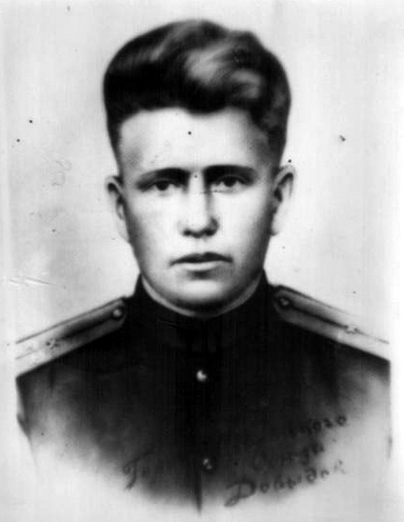
Давыдов Владимир Ильич
Улица получила имя в 1962 году в честь нашего земляка. лейтенант Рабоче-крестьянской Красной Армии, участник Великой Отечественной войны, Герой Советского Союза. Также был награждён орденами Ленина и Красной Звезды, медалью «За отвагу».

Slide 6
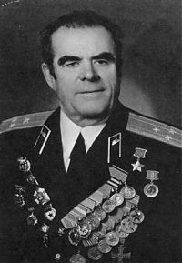
Лызин Василий Петрович
Улица получила имя в честь Героя Советского Союза в 1996 году. Высокую награду получил за умелое командование батальоном в Восточно-Померанской операции и битве. В 1961 г. работал в Иркутске председателем Кировского районного комитета ДОСААФ

Slide 7
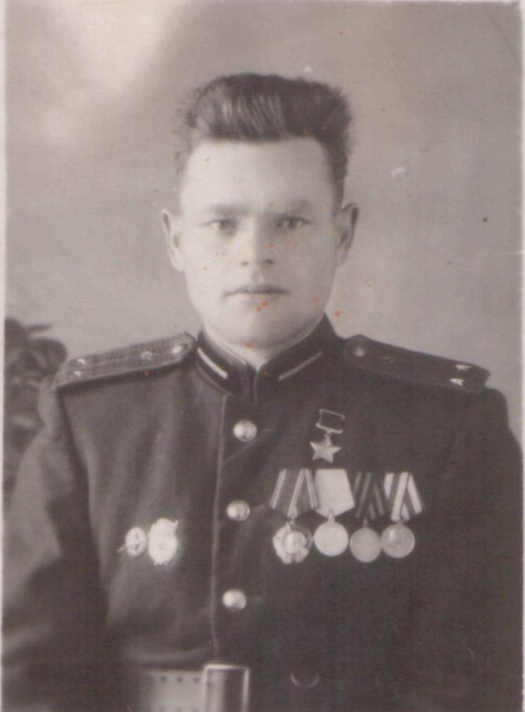
Пискунов Борис Андреевич
Улица 5-я Советская стала носить имя Героя Советского Союза в 1996 г. Военный связист отличился в боях за Днепр. После войны окончил Иркутское училище связи и продолжал служить в армии. Работал в Кировском РОВД.

Slide 8
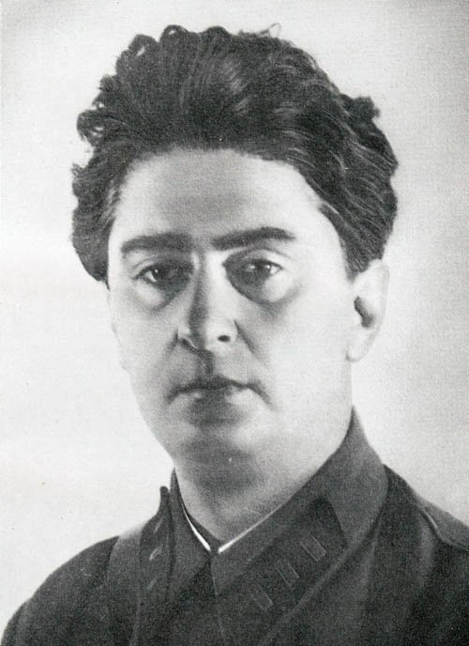
Иосиф Уткин
Улица Кузнецкая получила имя поэта Иосифа Уткина в 1967 г. Воевал под Брянском, где был ранен. Участвовал в боях, совершая большие переходы с солдатами. Писал песни-марши. Многие стихи были положены на музыку, пелись на фронте «Провожала сына мать», «Дед», «Бабы», «Я видел девочку убитую», «Над родиной грозные тучи», «Я видел сам» и другие.

Slide 9
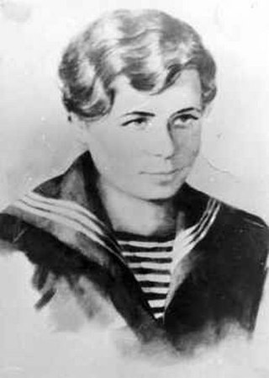
Мария Цуканова
Улица 1-я Болотная в 1962 г. стала носить имя Героя Советского Союза Марии Цукановой. В 1942 она работала на Иркутском авиазаводе, прошла курсы санинструкторов и была призвана в ВМФ на Дальний Восток. Во время войны с Японией вынесла с поля боя 52 раненных десантника. Сама была дважды ранена.

Slide 10
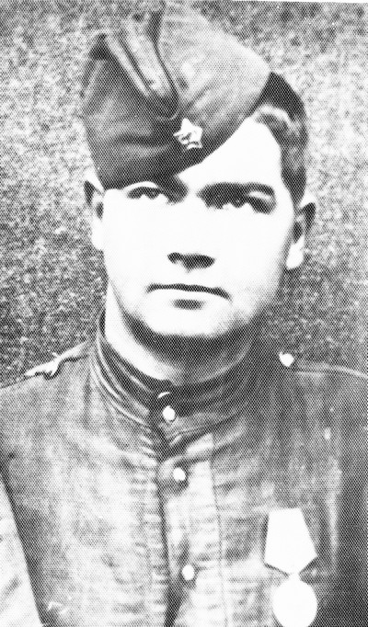
Сударев Аркадий Викторович
В 1985 г. переулок Клинический стал носить имя Героя Советского Союза. Командир отделения противотанковых ружей 70-й Проскуровской Краснознаменной ордена Суворова механизированной бригады ефрейтор.

Slide 11
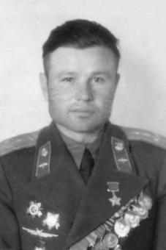
Богданов Анатолий Сергеевич
Переулок Богданова назван в 1967 г. в его честь. В нашем городе военный летчик окончил 11-ю школу и практически со школьной скамьи отправился на фронт. В годы войны совершил около 130 боевых вылетов на штурмовике Ил-2.

Slide 12
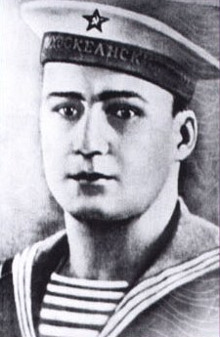
Вилков Николай Александрович
В честь его имя была названа улица в 1958 г. Советский военный моряк, старшина первой статьи, Герой Советского Союза. Был помощником капитана парохода «Максим Горький» Восточно-Сибирского речного пароходства. Участвовал в войне с Японией

Slide 13
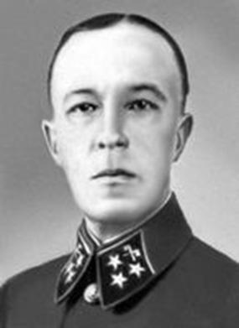
Карбышев Дмитрий Михайлович
Улица 3-я Лесная переименована в 1962 г. в честь Героя Советского Союза. Генерал-лейтенант инженерных войск, профессор Военной академии Генерального штаба, доктор военных наук. В 1941 г. был командирован в Западный Особый военный округ. Великая Отечественная война застала его в штабе 3-й армии в Гродно.

Slide 14
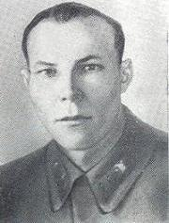
Скушников Георгий Арсентьевич
Улица 2-я Болотная получила имя погибшего в боях за Днепр Героя Советского Союза в 1962 г. Помощник командира взвода стрелкового полка, старший сержант. Работал формовщиком-литейщиком на Иркутском чугунолитейном заводе.

Slide 15
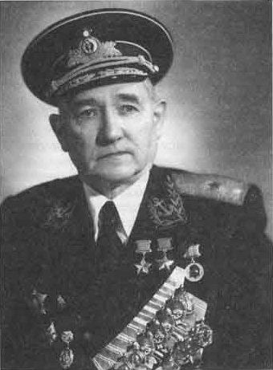
Челноков Николай Васильевич
Улица Вокзальная переименована в честь дважды Героя Советского Союза в 1966 г. Будучи командиром штурмовых авиаполка и авиадивизии проявил себя смелым новатором. За годы войны совершил свыше 270 боевых вылетов

Slide 16
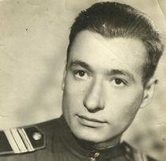
Шаповалов Иван Егорович
В 1962 г. 2-й переулок Касьянова получил его имя Советский офицер заместитель командира батальона 291-го стрелкового полка 63-й Витебской Краснознамённой стрелковой дивизии 5-й армии 3-го Белорусского фронта, Герой Советского Союза

